Slide 1

Trabalho Prático 2
Processamento de Linguagem Natural em Engenharia Biomédica
Diogo Lameira, PG50332 | João Alves, PG50471 | José Santos, PG51190

Slide 2
1
Objetivo Final
2
Agenda
Websites Processados
3
Interface
4
Demonstração
5
Conclusão e Sugestão de Melhorias

Slide 3
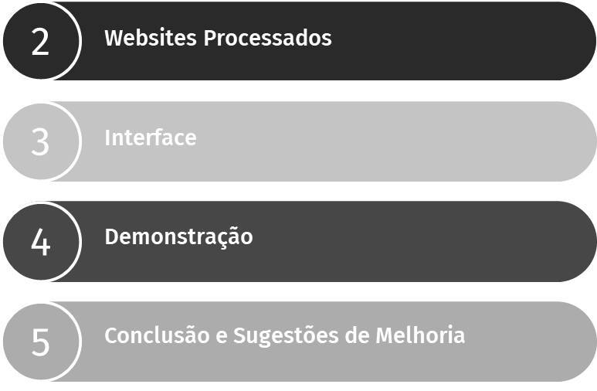
1
Objetivo Final

Slide 4

Objetivo Final
pt_diseases.json
Glossário PT
Flask
en_diseases.json
final_dici_tp1.json
merged_data.json
Glossário EN
Disease Glossary
deep_translator
es_diseases.json
Glossário ES

Slide 5

Objetivo Final
CATEGORIA-PT DOENÇA-PT INFO-PT
CATEGORIA-PT DOENÇA-PT
PT:
TERMO-PT INFO-PT
EN:
TERMO-EN
INFO-EN
ES:
TERMO-ES
INFO-ES
TERMO-PT
TRAD:
TRAD-EN TRAD-ES
DESC
DOENÇA-EN INFO-EN
DOENÇA-ES INFO-ES

Slide 6

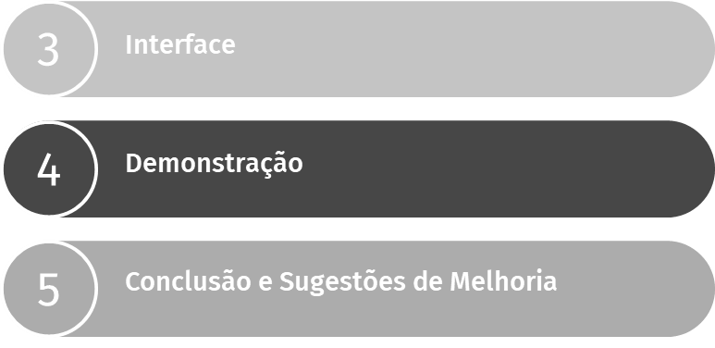
2
Websites Processados

Slide 7
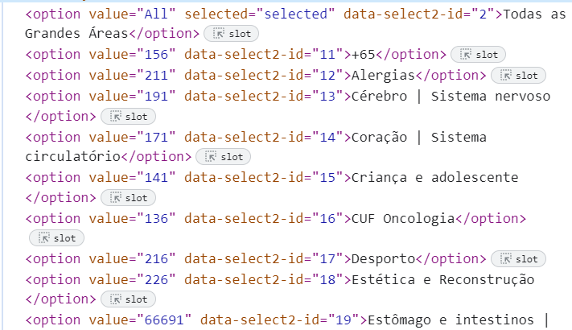
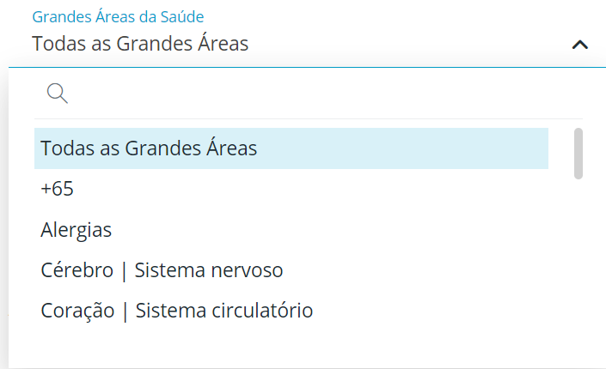
Saúde de A-Z – CUF

Slide 8
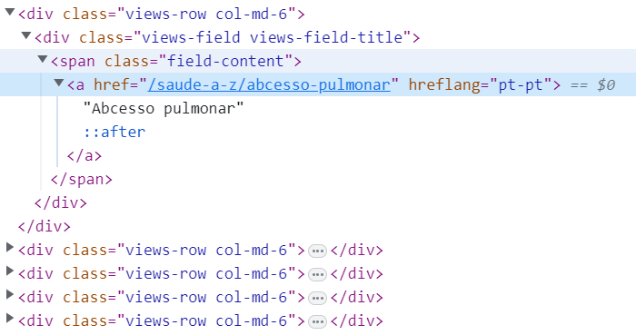
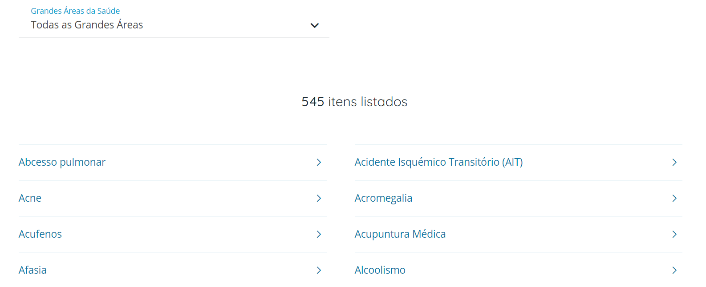
Saúde de A-Z – CUF

Slide 9
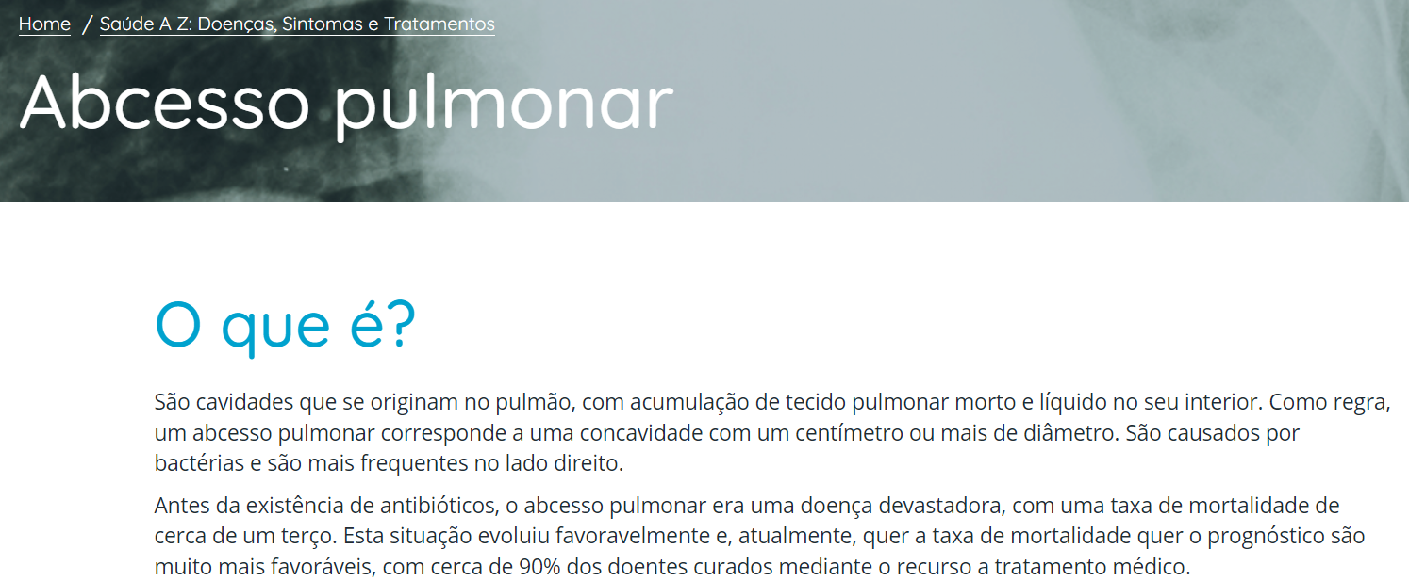
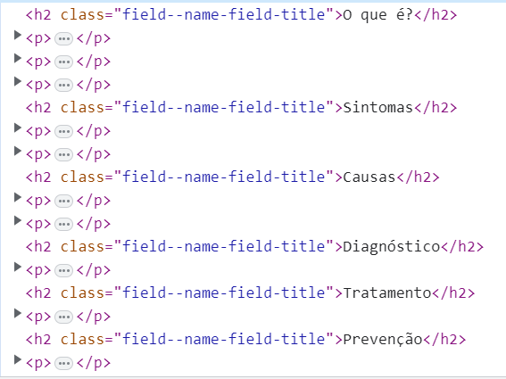
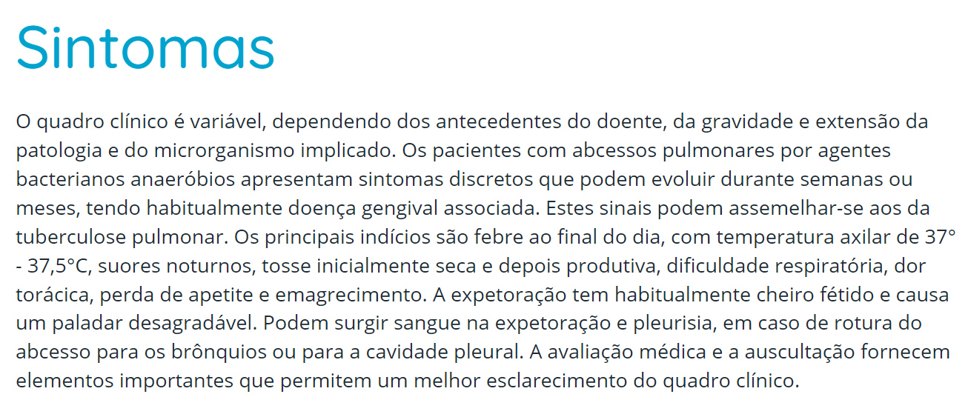
Saúde de A-Z – CUF

Slide 10
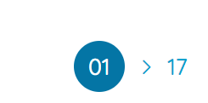
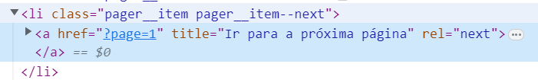
Saúde de A-Z – CUF

Slide 11
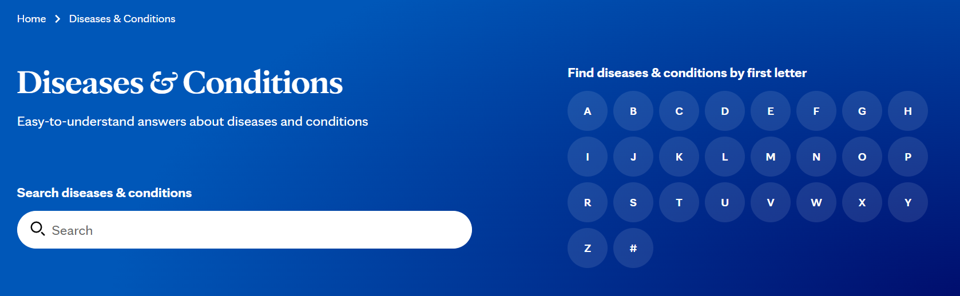

Diseases & Conditions – Mayo Clinic

Slide 12
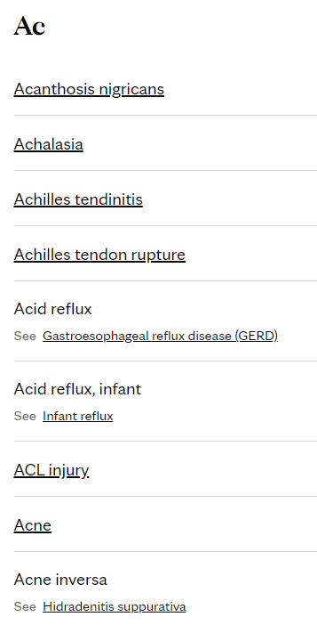
Diseases & Conditions – Mayo Clinic
Anchors relevantes
Informação redundante

Slide 13
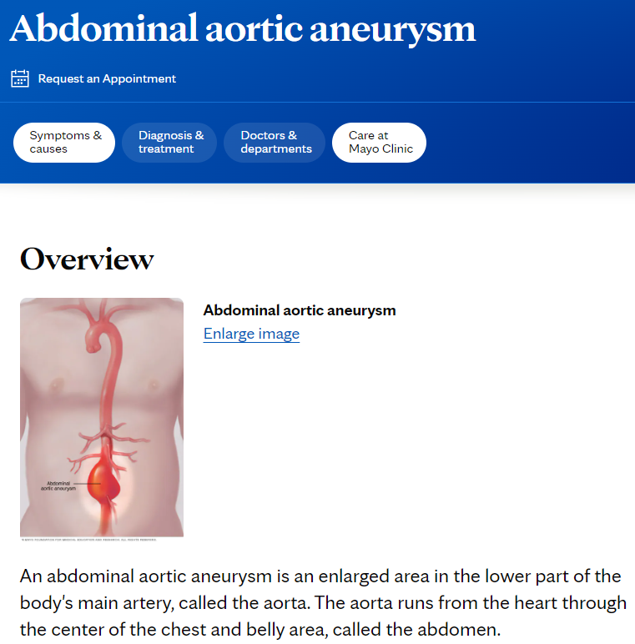
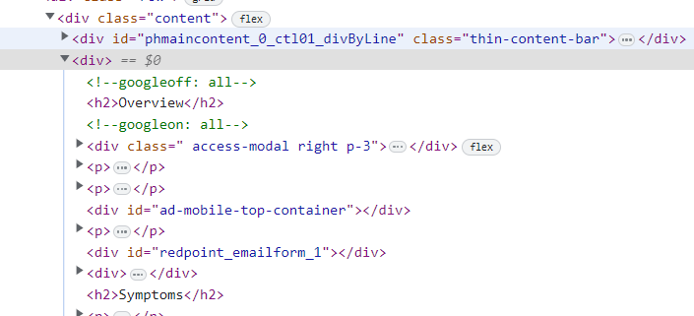
Diseases & Conditions – Mayo Clinic

Slide 14
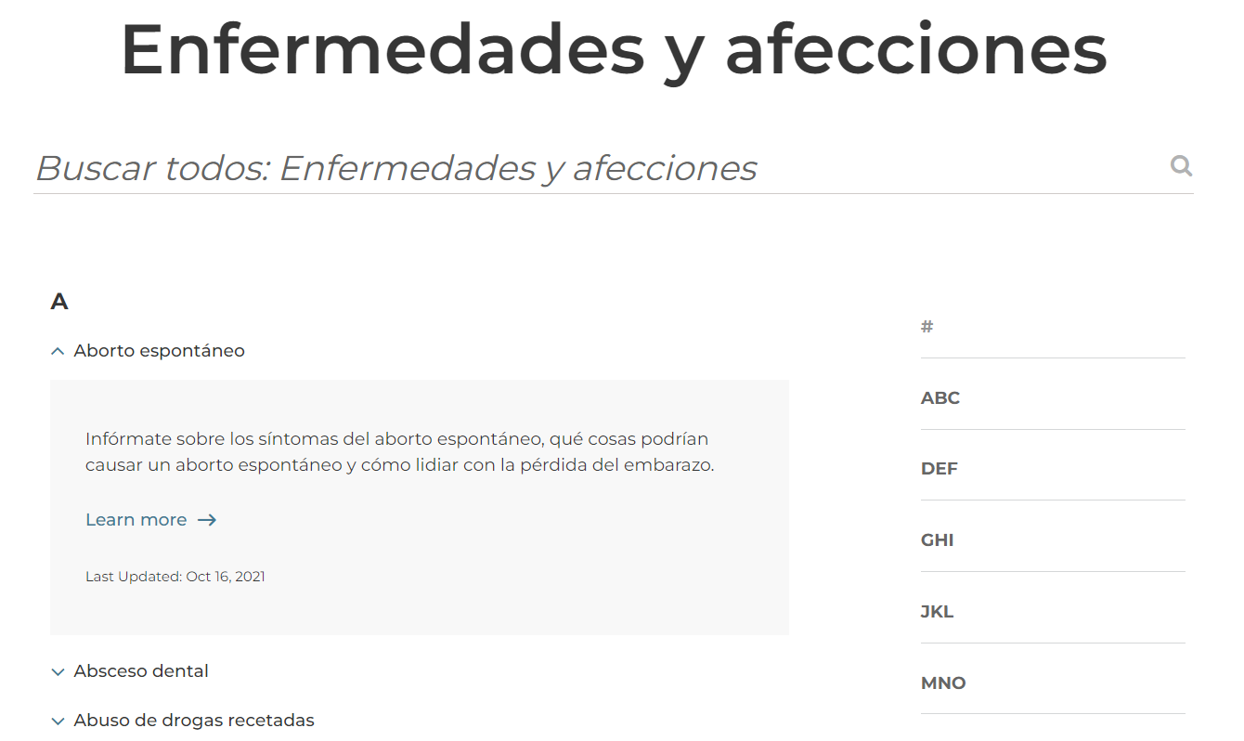
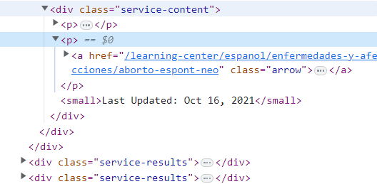
Enfermedades y Afecciones – Middlesex Health

Slide 15
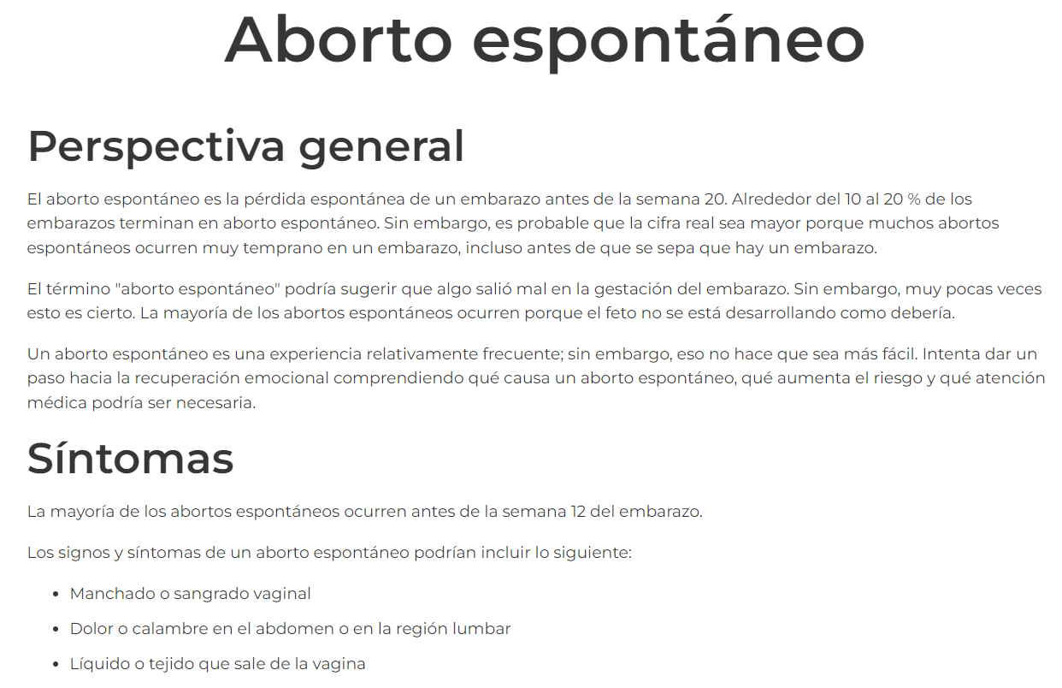
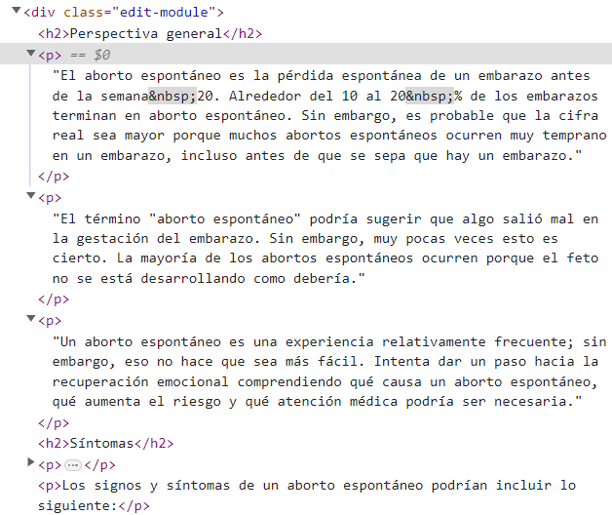
Enfermedades y Afecciones – Middlesex Health

Slide 16
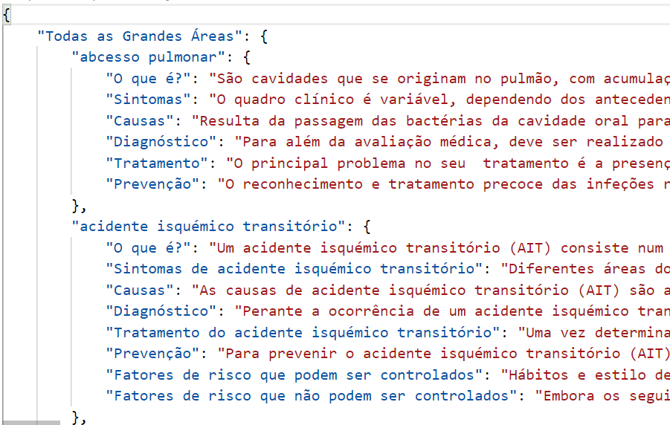
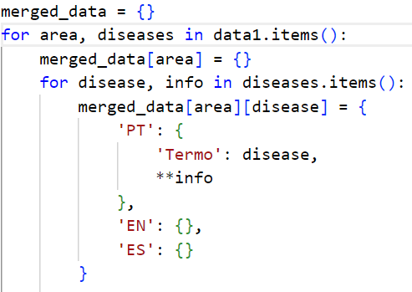
Junção Final
1º Passo: pt_diseases.json

Slide 17
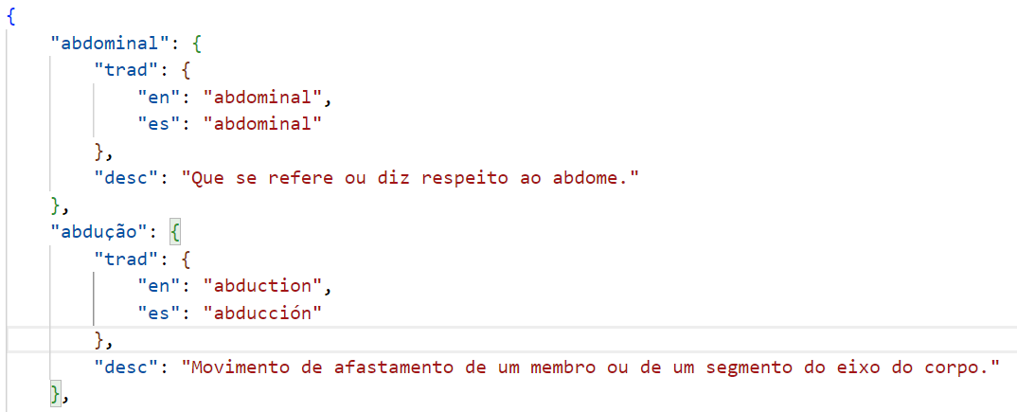
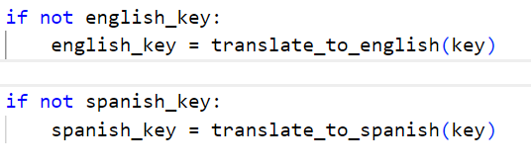
Junção Final
2º Passo: check_translation
final_dici_tp1.json
deep_translator

Slide 18
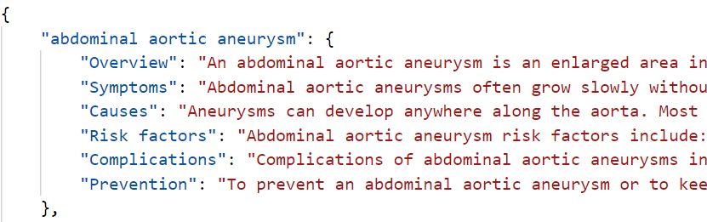
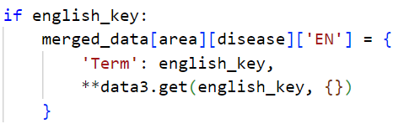
Junção Final
3º Passo: en_diseases.json

Slide 19
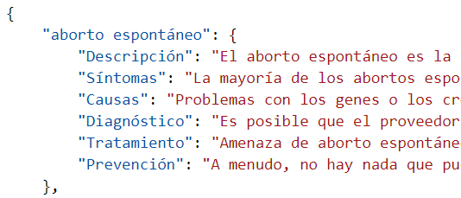
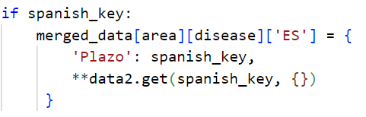
Junção Final
3º Passo: es_diseases.json

Slide 20
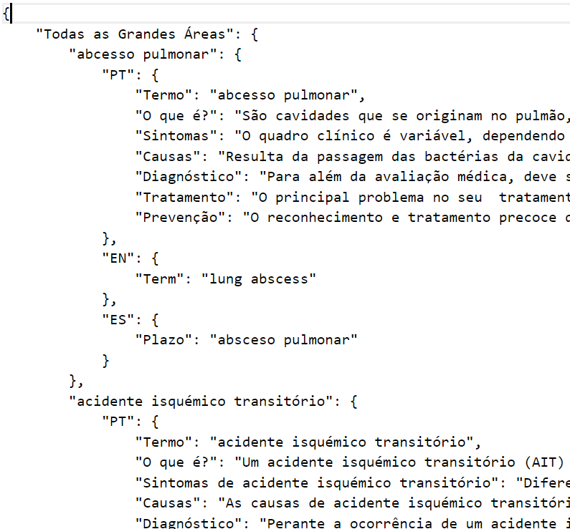
Ficheiro Final
“pt_diseases.json”
+
“en_diseases.json”
+
“es_diseases.json”

Slide 21
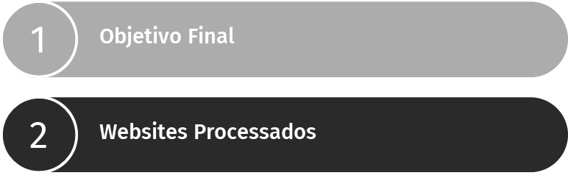
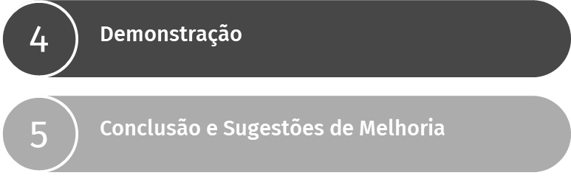
3
Interface

Slide 22
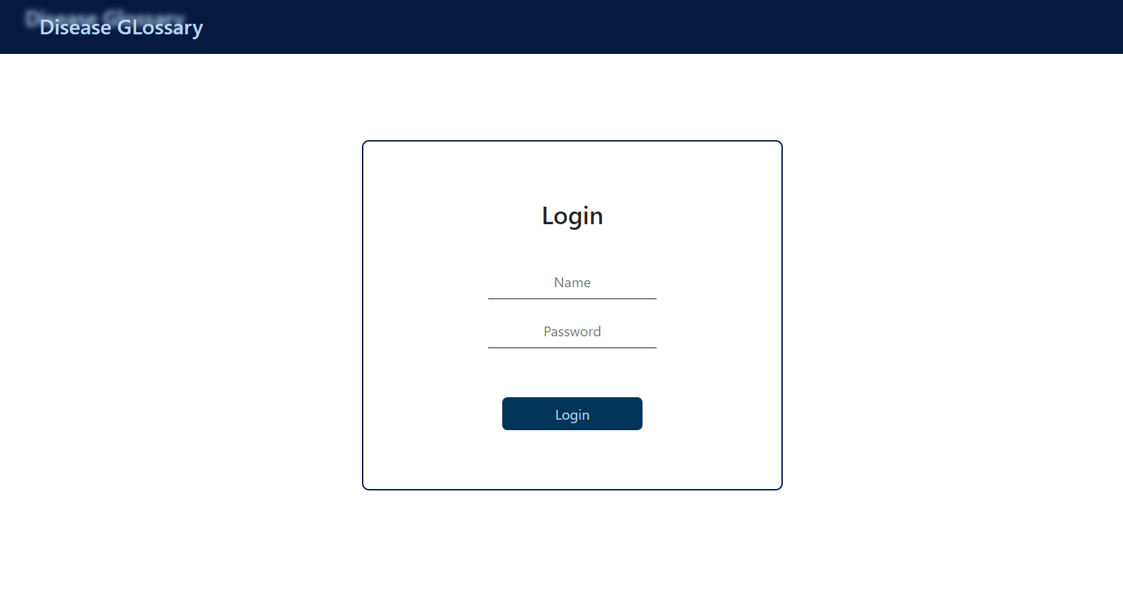



Interface
Administrador
Utilizador
Visualizar termos
Eliminar termos
Visualizar termos
Adicionar novos termos

Slide 23
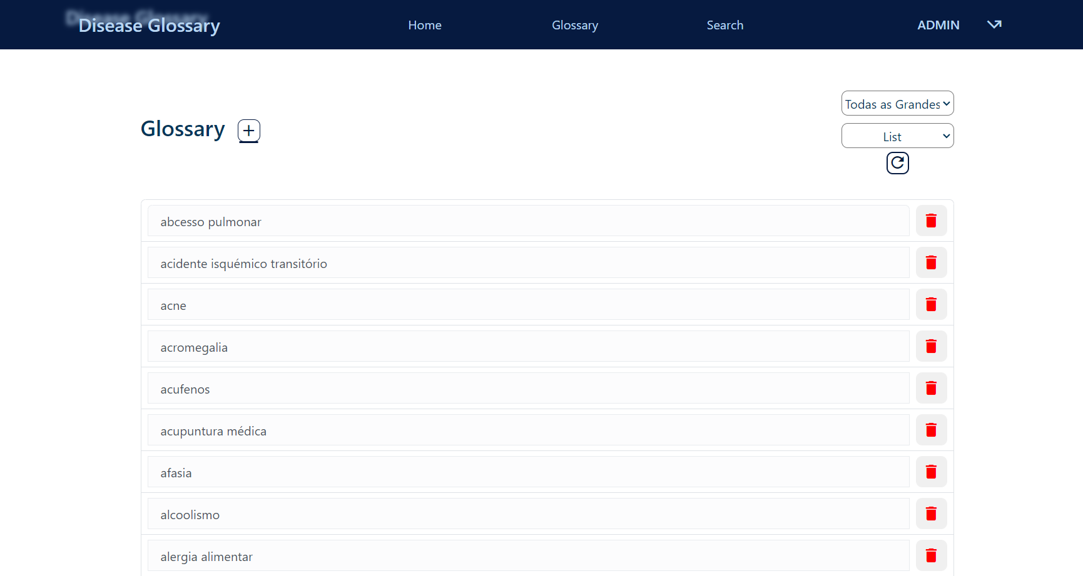
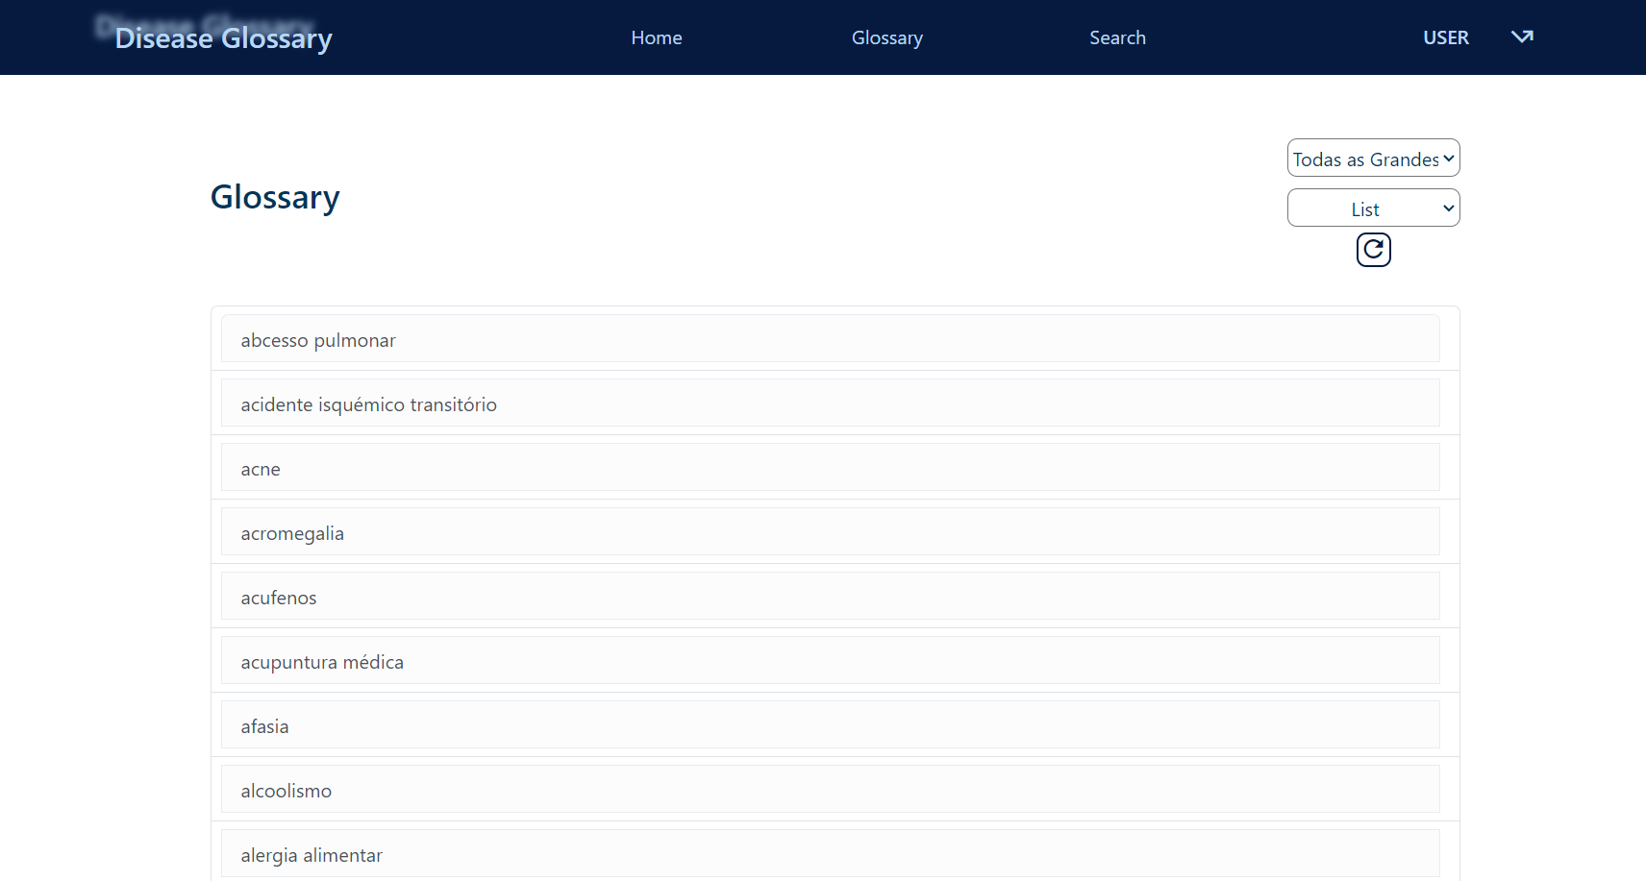

Slide 24
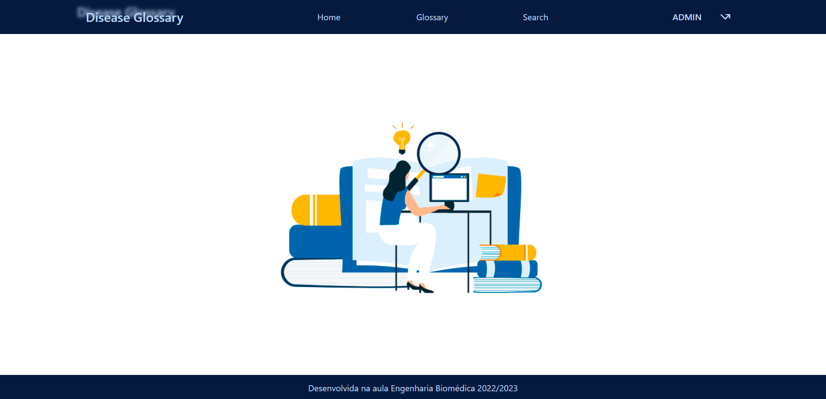
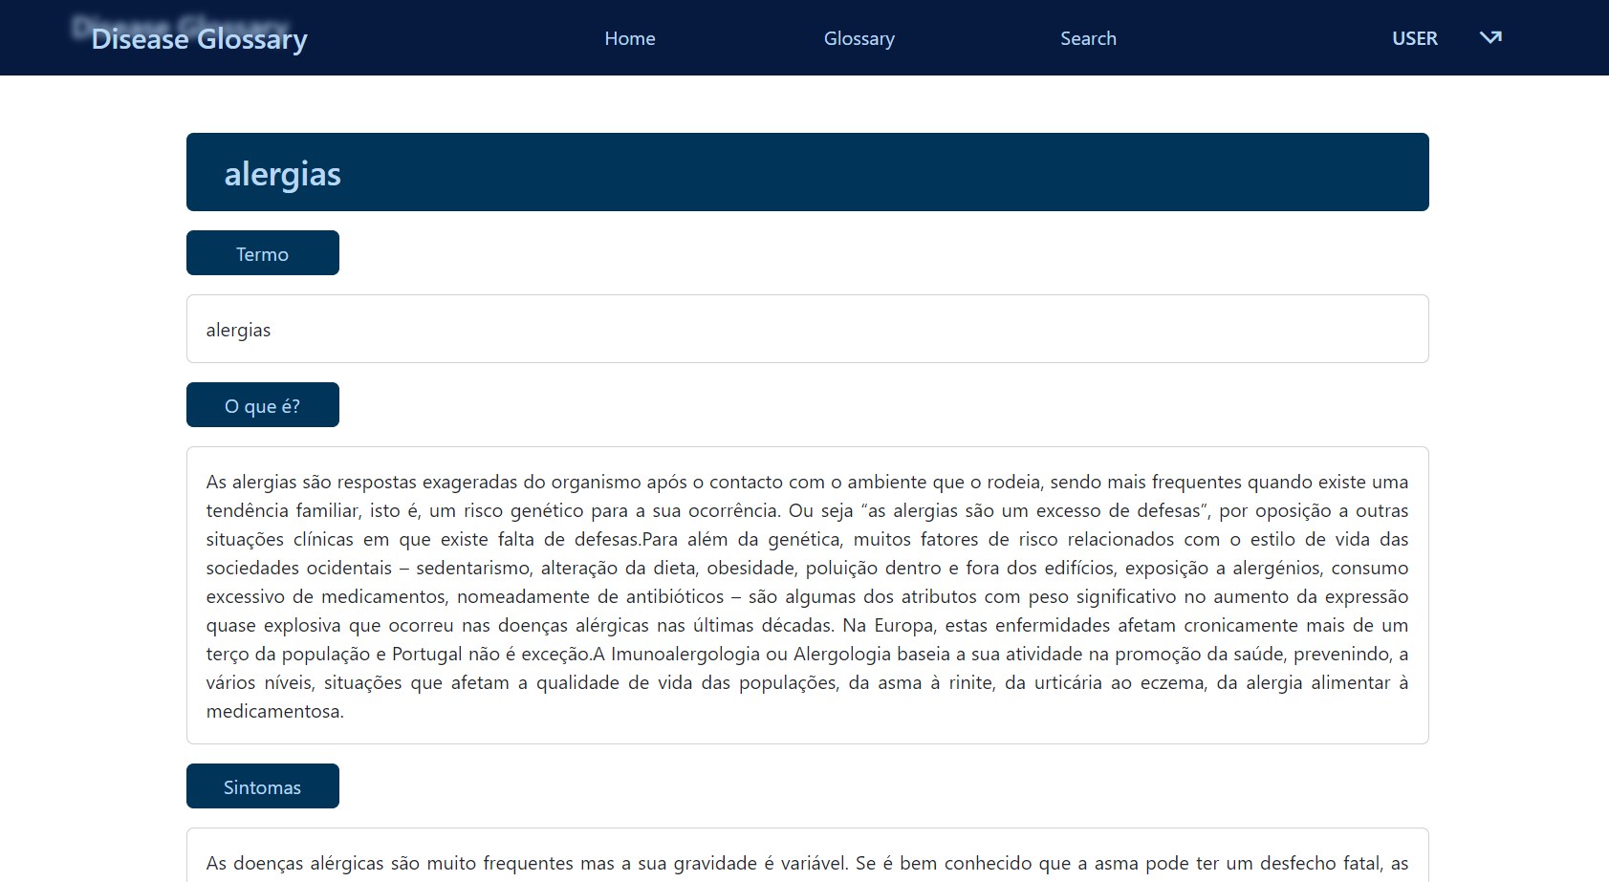
Dinâmica
Intuitiva
Simples
Cativante
Informativa

Slide 25
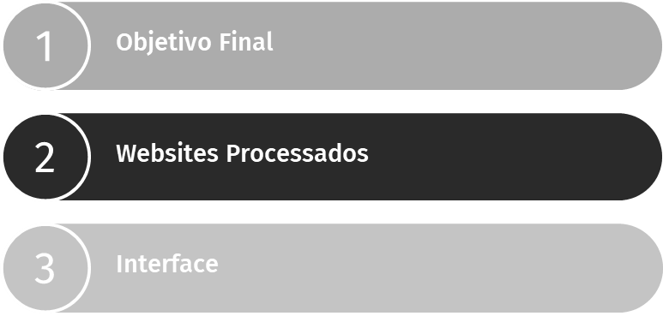

4
Demonstração

Slide 26
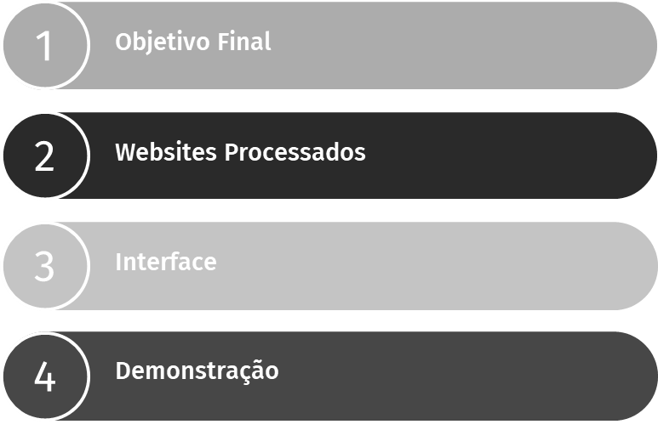
5
Conclusão e Sugestões de Melhoria

Slide 27
Trabalho Prático 2
Processamento de Linguagem Natural em Engenharia Biomédica
Diogo Lameira, PG50332 | João Alves, PG50471 | José Santos, PG51190

